Slide 1
Презентация дипломного проекта
«Система обеспечения безопасности котельной жилого дома на базе микроконтроллера»
Выполнил: Миронь А.В.
Руководитель: Шемаров А.И.

Slide 2
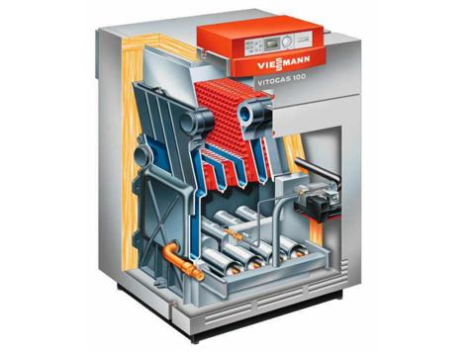
Газовый котел
Низкая цена топлива;
Высокий КПД;
Занимает 40% доли рынка среди других котлов;
Спрос на них будет постоянно увеличиваться.

Slide 3



Функционал системы
Определение превышения концентрации угарного (CO), углекислого (CO2) и природного газов;
Обнаружение задымления;
Обнаружение возгорания;
Определение превышения температуры и влажности;
SMS-оповещение по номеру телефона;
Звуковая сигнализация;
Световая индикация;
Перекрытие подачи газа в газовый котел.

Slide 4
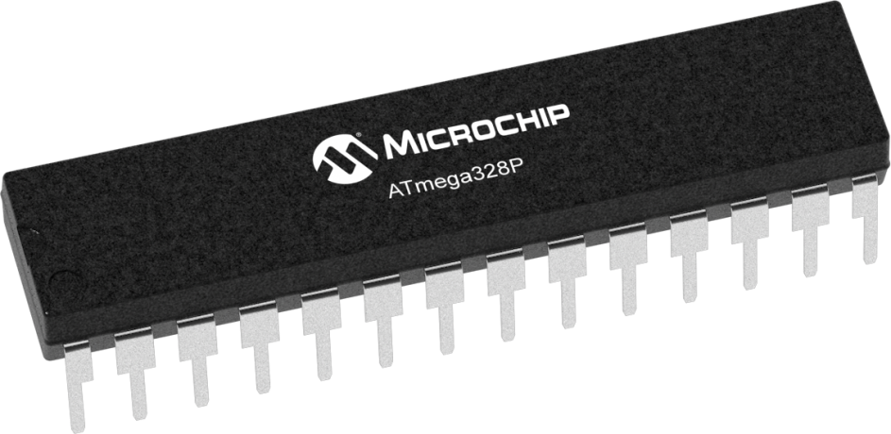
Аппаратное обеспечение
Микроконтроллер ATmega328P
- Тактовая частота 0 – 20 МГц;
Напряжение питания 1,8 – 5,5 В;
- Общее количество портов 23;
Объем Flash-памяти 32 кб;
Объем RAM-памяти 2 кб;
Объем EEPROM-памяти 1 кб;
- Количество аппаратных I2C/SPI 1;
- Диапазон рабочих температур -40 - 85℃.

Slide 5
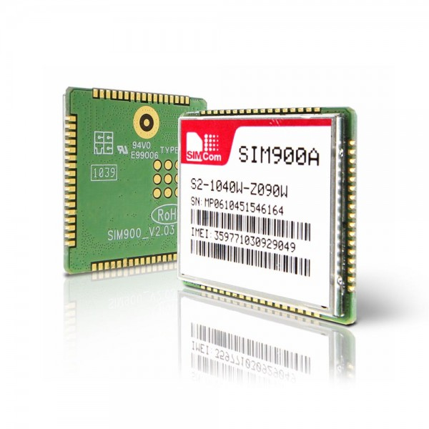
Аппаратное обеспечение
GSM/GPRS модуль SIM900A
Два диапазона 900/1800 МГц;
Напряжение питания 3,2 – 4,8 В;
Встроенный стек TCP/IP, UDP/IP;
Протоколы HTTP и FTP;
- Управление AT-командами;
- Диапазон рабочих температур -40 - 85℃.

Slide 6
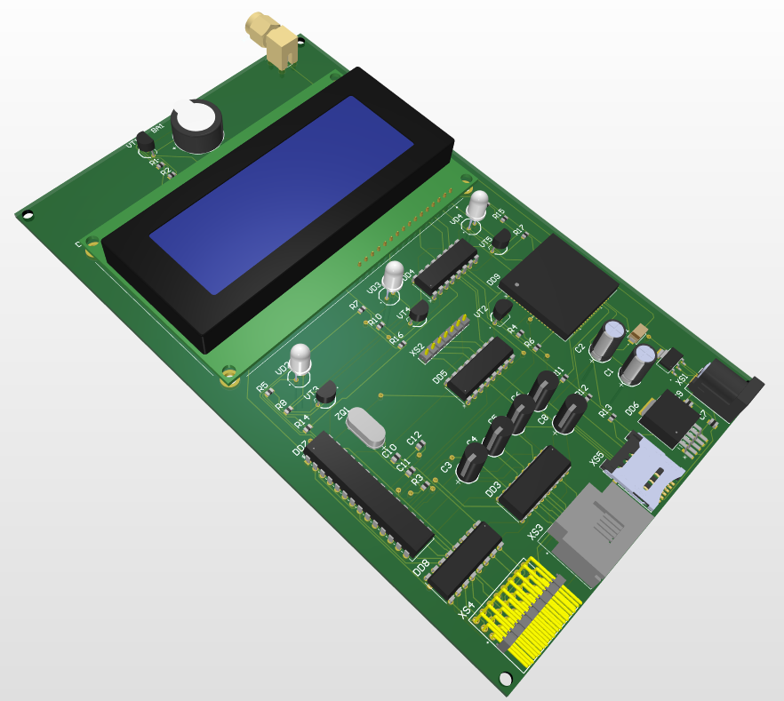
3D-модель печатной платы
3-й класс точности;
Паяльная паста Mechanic XG-50;
Бессвинцовый припой ПОМ-3;
Покрытие лаком PLASTIK 71.
Размеры платы: 110 х 180 х 1,5 мм

Slide 7
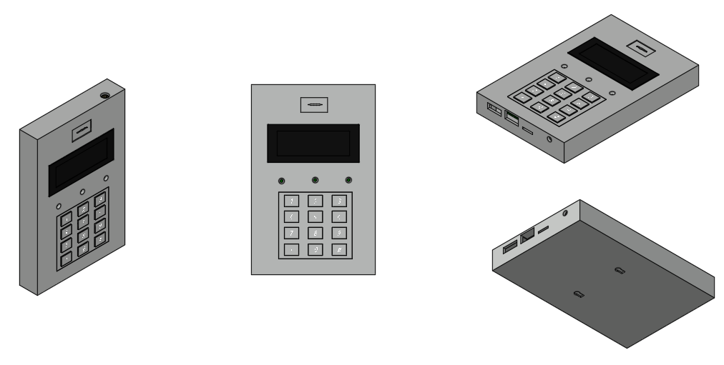
3D-модель корпуса устройства
ABS-пластик
Размеры корпуса: 130 х 200 х 29 мм

Slide 8
Программное обеспечение

Slide 9
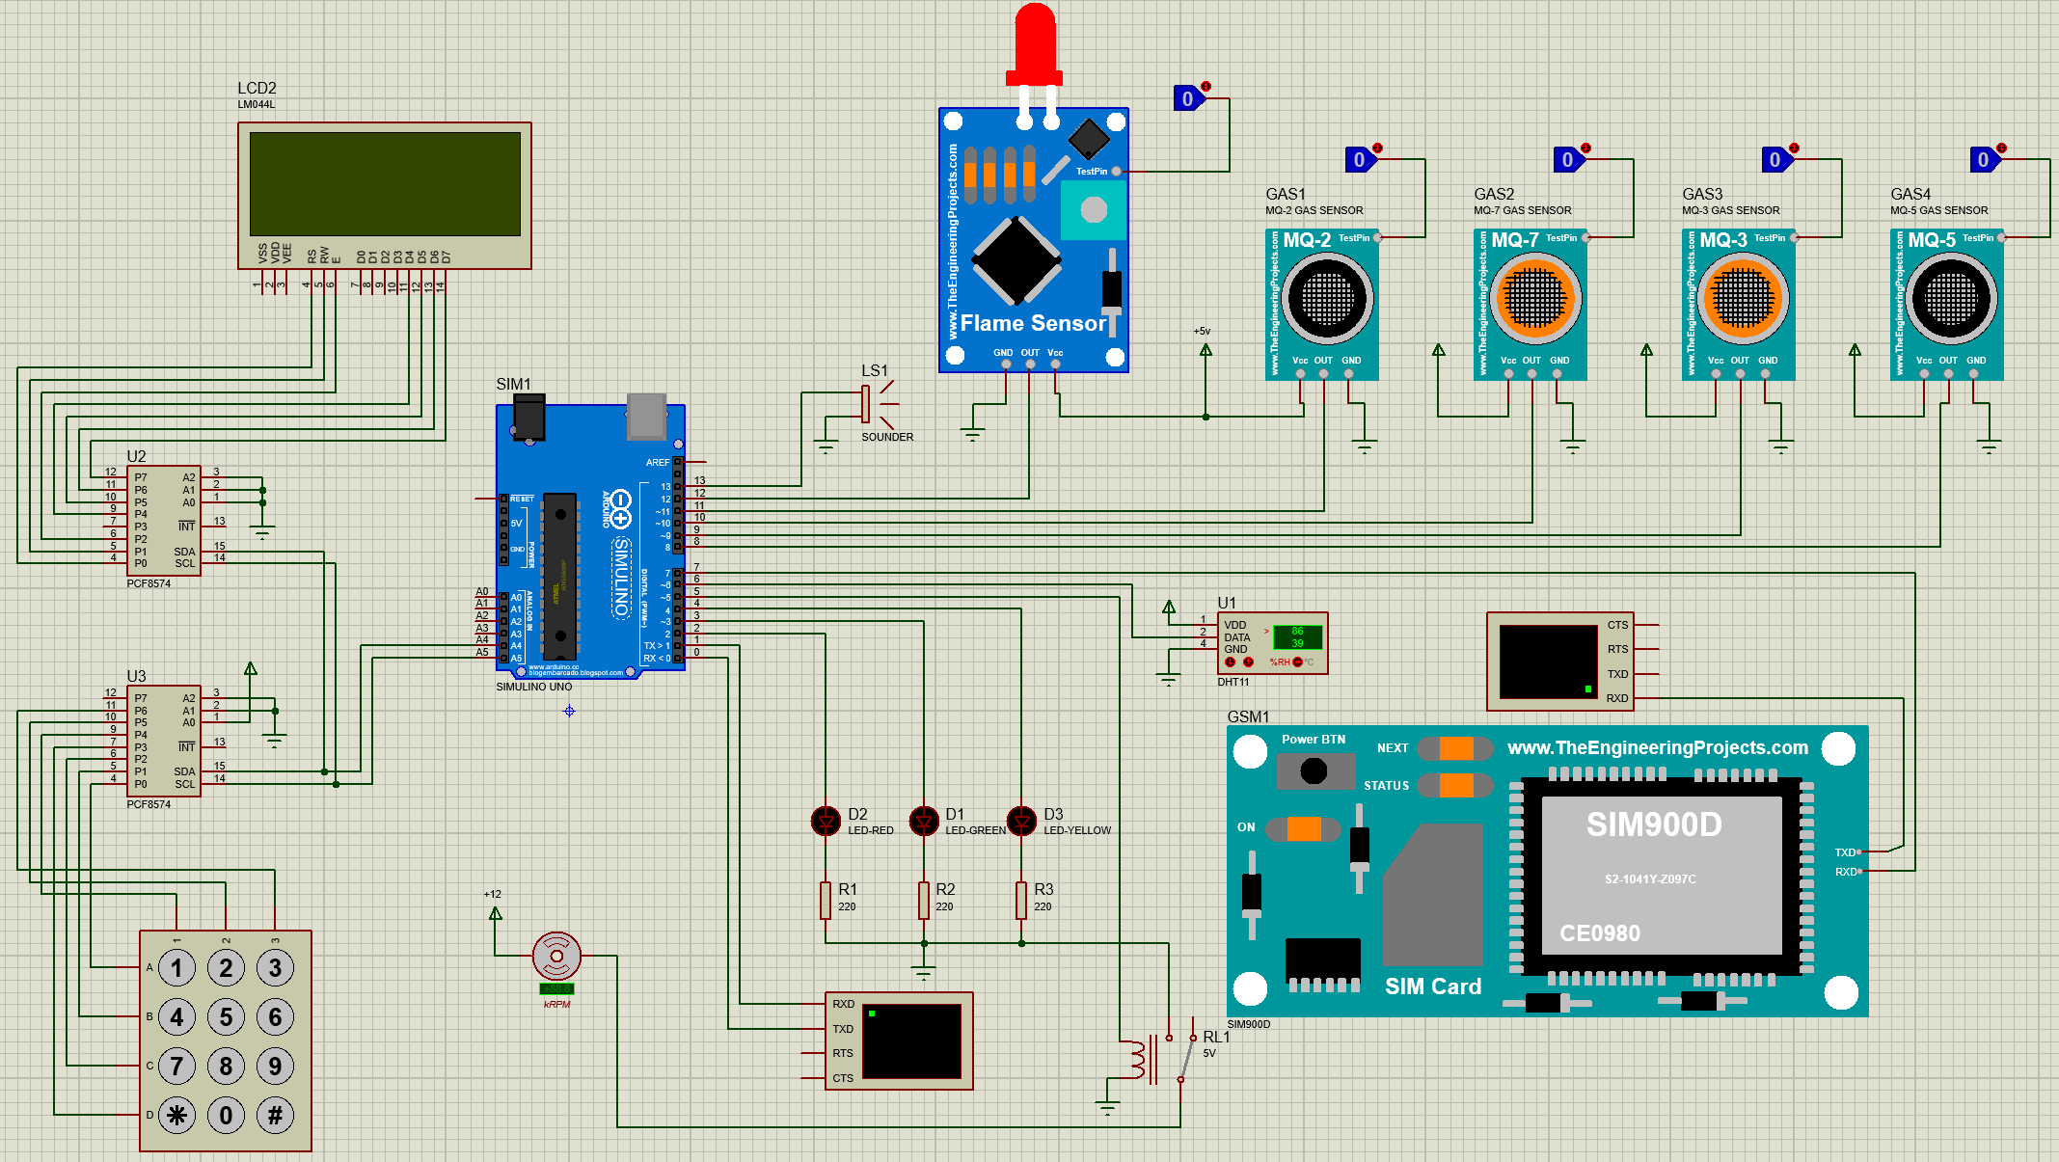
Моделирование работы системы

Slide 10
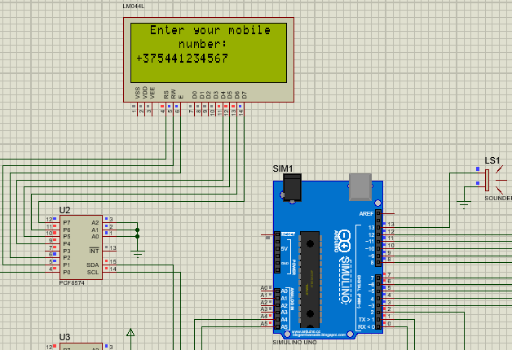
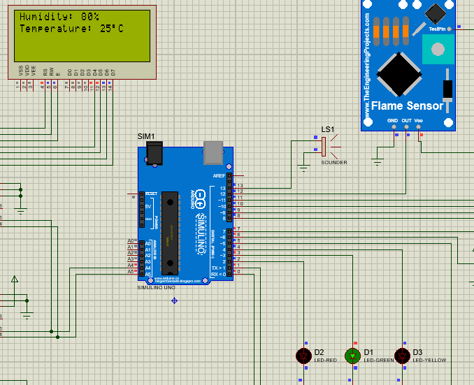
Моделирование работы системы
Ввод номера телефона
Безопасная ситуация

Slide 11
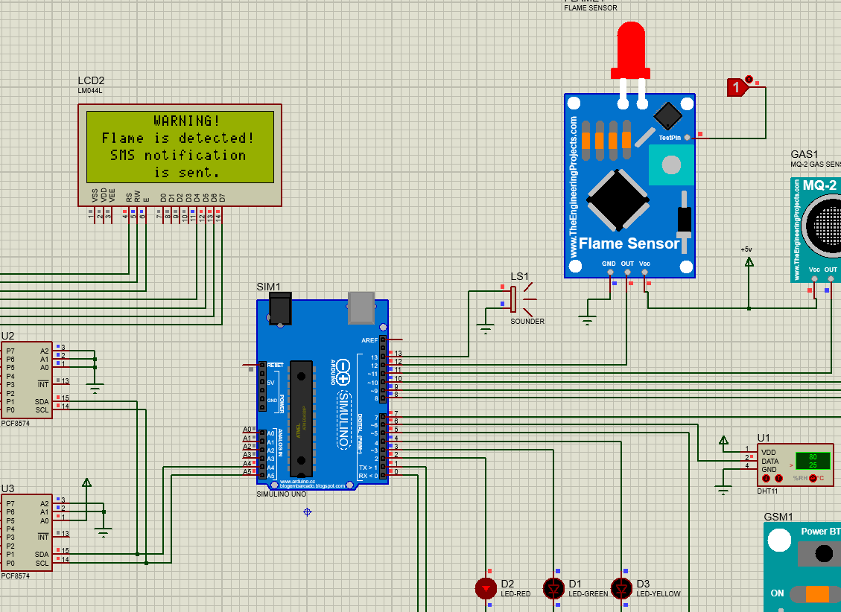
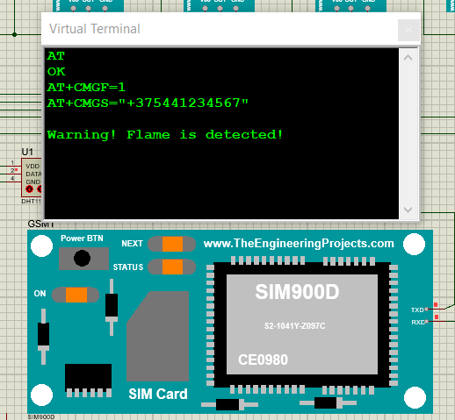
Моделирование работы системы
Опасная ситуация
SMS-оповещение

Slide 12
Анализ экономической эффективности
Наименование статьи затрат | Значение, руб.
Покупные комплектующие | 261
Производственная себестоимость | 344
Полная себестоимость | 354
Отпускная цена | 443
Рентабельность инвестиций
составит 89,61%

Slide 13
Спасибо за внимание!

